Slide 1



Macavi footwear
Victor Delgado
Jose Sanchez
Deison mañosca
Nelson Ruiz

Slide 2

CONTEXTO
En la empresa calzado Macavi se han detectado varias problemáticas en la gestión de facturación, inventario y compras.Están generando a largo plazo perdida de información.
Por este motivo se decide llevar a cabo un proyecto de desarrollo de facturación.

Slide 3


REQUERIMIENTOS NO FUNCIONAL
Tener un entorno en el S.I de diseño agradable para el usuario
Tener una conexión constante a internet para actualización software
El software funciona sobre navegadores
La información agregada en la base de datos deberán actualizarse periódicamente.
El sistema debe contar con interfaces bien estructuradas.

Slide 4
REQUISITOS FUNCIONALES
Registro de los usuarios en el sistema
Manejo de los clientes
El sistema controlara el acceso y solo permitirá usuarios autorizados
La base de datos será implementada con trazas de auditoria.
Mostrar errores de los reportes del sistema y otras salidas
Enviar facturas digitales

Slide 5

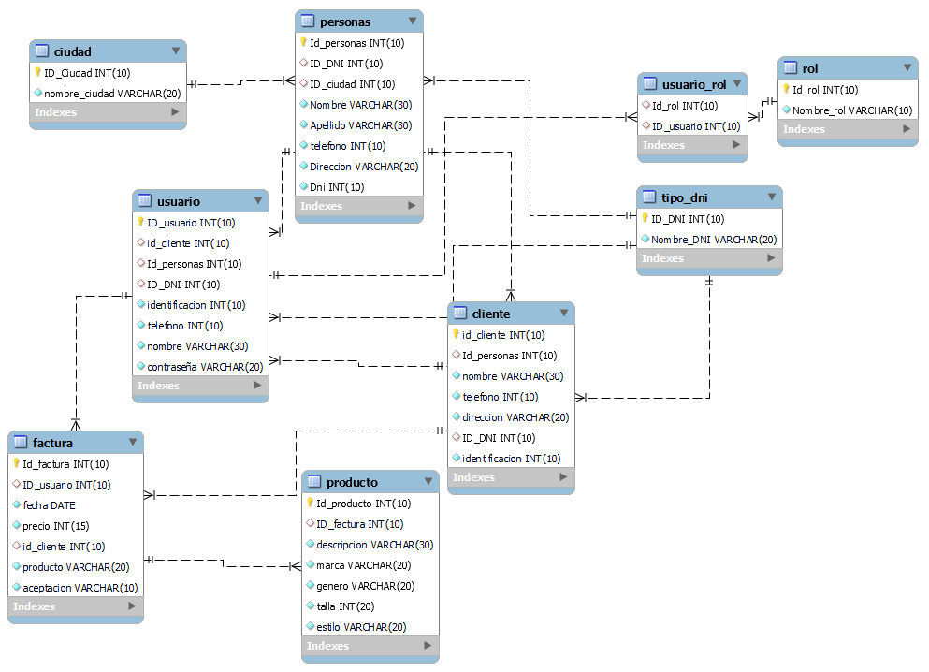

Slide 6
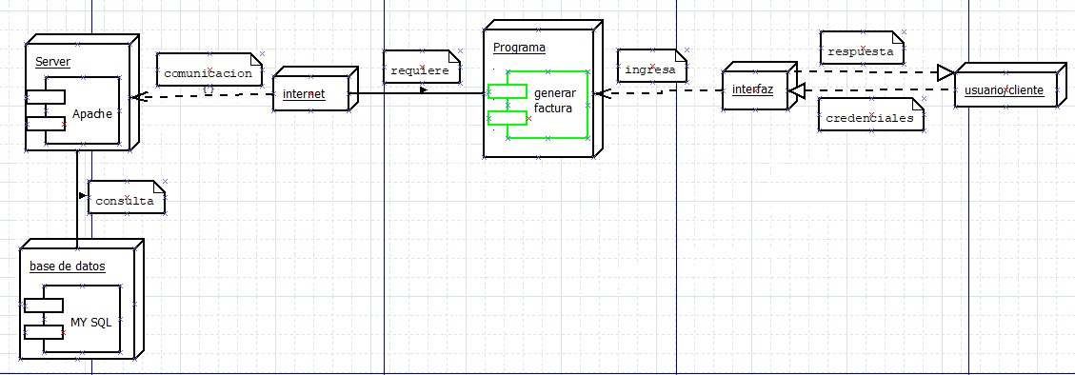
DIAGRAMA DE DISTRIBUCION

Slide 7
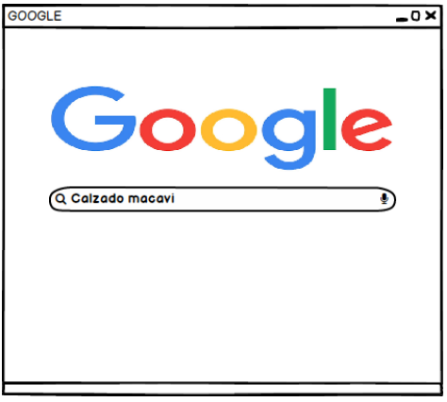

Slide 8
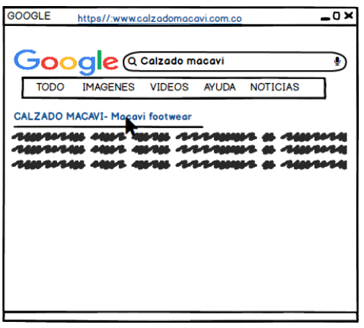

Slide 9
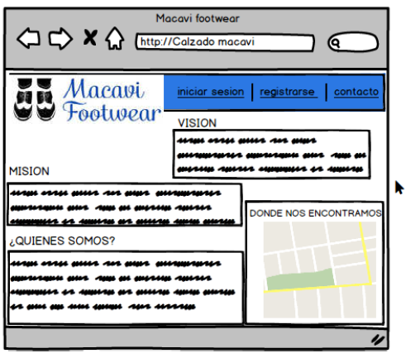

Slide 10
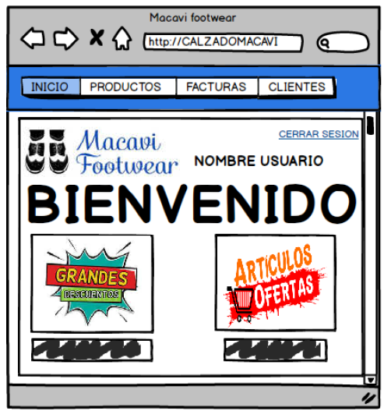

Slide 11
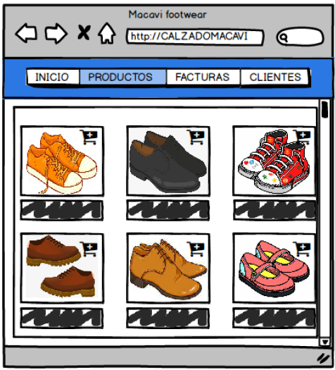

Slide 12
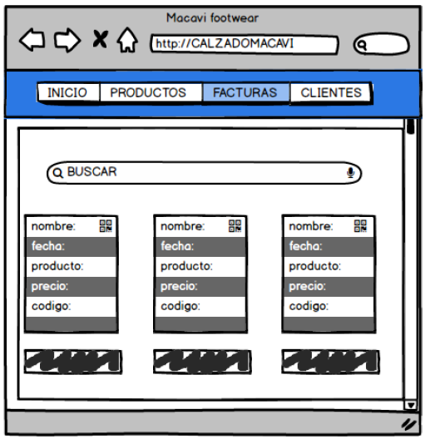

Slide 13
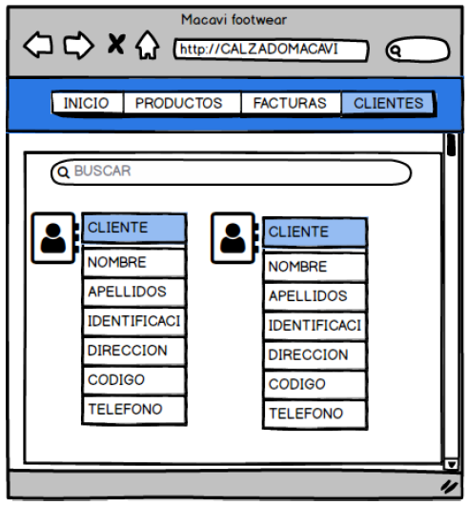

Slide 14
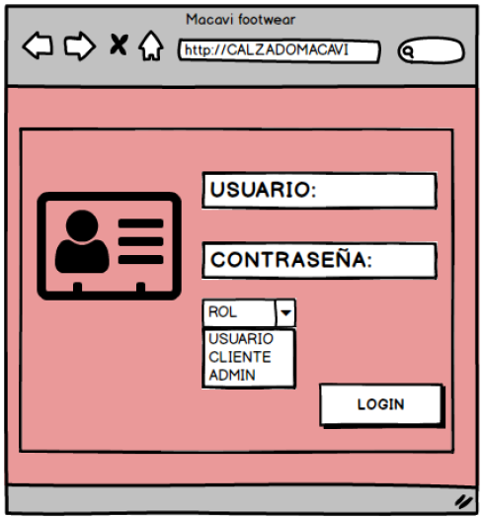

Slide 15
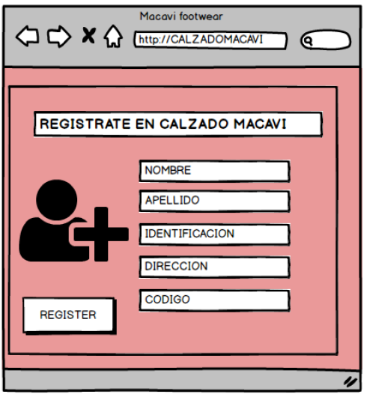

Slide 16
¡Gracias!

